Slide 1
Бюджетное автономное общеобразовательное учреждение высшего образования
«Омский государственный технический университет»
Кафедра менеджмента и сервиса
КОРПОРАТИВНЫЕ СТАНДАРТЫ КАК ОСНОВА КОНКУРЕНТОСПОСОБНОСТИ В СФЕРЕ СЕРВИСА
Выполнила:
Маламыжева Татьяна
Группа СВ-211
Руководитель:
Глущенко М. Е.
Омск 2022

Slide 2
Постановка задачи:
Цель – определение влияния корпоративных стандартов на уровень конкурентоспособности организации.
Задачи:
Определение термина «корпоративный стандарт»
Определение целей, задач и функций корпоративных стандартов
Классификация видов корпоративных стандартов
Анализ влияния корпоративных стандартов на конкурентоспособность предприятия
Определить факторы, влияющие на конкурентоспособность предприятия
Определить влияние корпоративных стандартов на конкурентоспособность организации

Slide 3
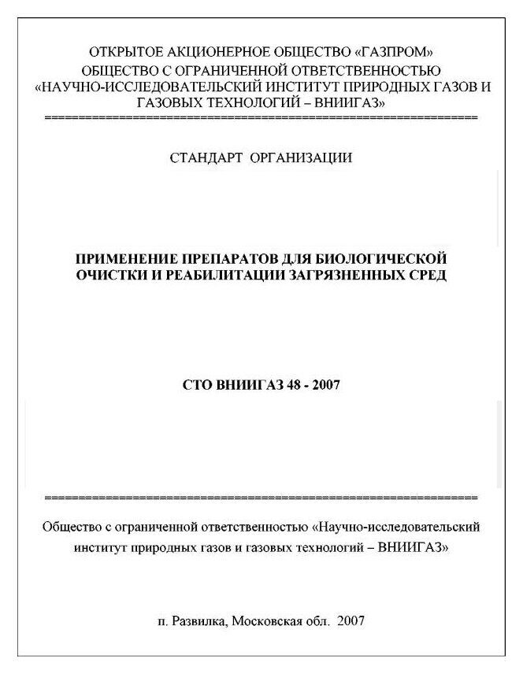
Определение понятия:
Стандарт организации – документ по стандартизации, утвержденный юридическим лицом, в том числе государственной корпорацией, саморегулируемой организацией, а также индивидуальным предпринимателем для совершенствования производства и обеспечения качества продукции, выполнения работ, оказания услуг

Slide 4
Цели и задачи стандартов организации:
Цель – повышение качества оказания услуг, проведения различных технологических процессов.
Задачи:
Регламентация технологии обслуживания.
Соблюдение единых правил обслуживания, оказания услуг.
Регламентация эксплуатации оборудования, используемого на предприятии сервиса для оказания услуг.
Снижение числа ошибок сотрудников.
Наличие четких критериев оценки сотрудников.
Сужение круга задач, нуждающихся в ручном управлении.

Slide 5
Факторы конкурентоспособности:
Масштаб деятельности компании (представительства на рынке).
Уровень удовлетворенности клиентов качеством оказываемых услуг.
Уровень квалификации сотрудников организации.
Длительность присутствия компании на рынке.
Известность и репутация бизнес-партнеров данной организации.

Slide 6
Стандарты в организации:
Федеральные, государственные:
СНиП II-Л.17-65
ГОСТ Р 51185-2014
ГОСТ 30494-2011
Корпоративные стандарты

Slide 7
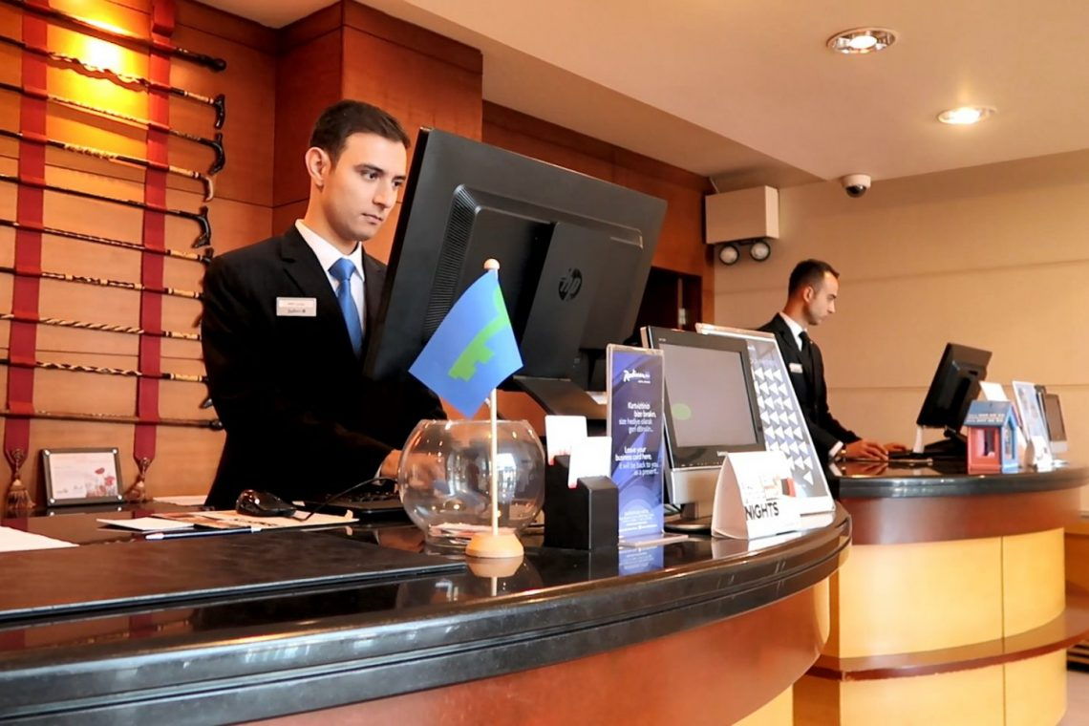
Стандарты организации:
Внешний вид фронт-офиса
Организация рабочего пространства
Общение с клиентами
Общение между сотрудниками
Обучение и повышение уровня квалификации сотрудников

Slide 8
Результаты исследования:
Корпоративные стандарты оказывают высокий уровень влияния на конкурентоспособность предприятия, так как они напрямую влияют на качество оказанной услуги и мнение клиента об услуге и организации, предоставившей услугу.

Slide 9
Стандарты организации:

Slide 10
Стандарты организации:

Slide 11
Стандарты организации:

Slide 12
Стандарты организации:

Slide 13
Стандарты организации:

Slide 14
Стандарты организации:

